Slide 1
6.3
AI AGENT 全栈工程师训练营
6-3 · 可观测性与监控告警
工程化、生产部署与可观测性
AEP
Agent Engineering Platform · v1.3 · 审计 9.4/10 · 125 测试
AI Agent 训练营 · 教研室

Slide 2
本章目录
7 个知识模块 · 含实测数据图表与代码走查
01
讲次 6-1 · 模型服务与推理部署
05
本章小结
02
讲次 6-2 · 性能与成本优化
06
Lab6 验收清单
03
讲次 6-3 · 可观测性与监控告警
07
下一章预告
04
讲次 6-4 · 版本灰度回滚与平台封装
教研室内部课件 · 讲次 03 · 6-3 · 可观测性与监控告警
第6章 · 2/33

Slide 3
讲次 6-3 · 可观测性与监控告警
LECTURE 01 / 01
教研室内部课件 · 讲次 03 · 6-3 · 可观测性与监控告警

Slide 4
可观测三支柱
第6章
日志:离散事件明细
1
Trace:调用链全景
2
指标:聚合趋势与告警
3
▶ Agent 系统一个都不能少
教研室内部课件 · 讲次 03 · 6-3 · 可观测性与监控告警
第6章 · 4/33

Slide 5
请求全链路时序
Client
WAF 边缘
API
Provider
1. 请求(带 JWT)
2. 限流+注入检查
3. 路由调用
4. SSE 流
5. 打字机+usage
metrics 上报
教研室内部课件 · 讲次 03 · 6-3 · 可观测性与监控告警
第6章 · 5/33

Slide 6
模型调用日志
第6章
记:模型/版本/Prompt 版本
1
输入输出 Token/Cost/Latency
2
状态与错误原因
3
▶ 成本治理与回归分析的数据源
教研室内部课件 · 讲次 03 · 6-3 · 可观测性与监控告警
第6章 · 6/33

Slide 7
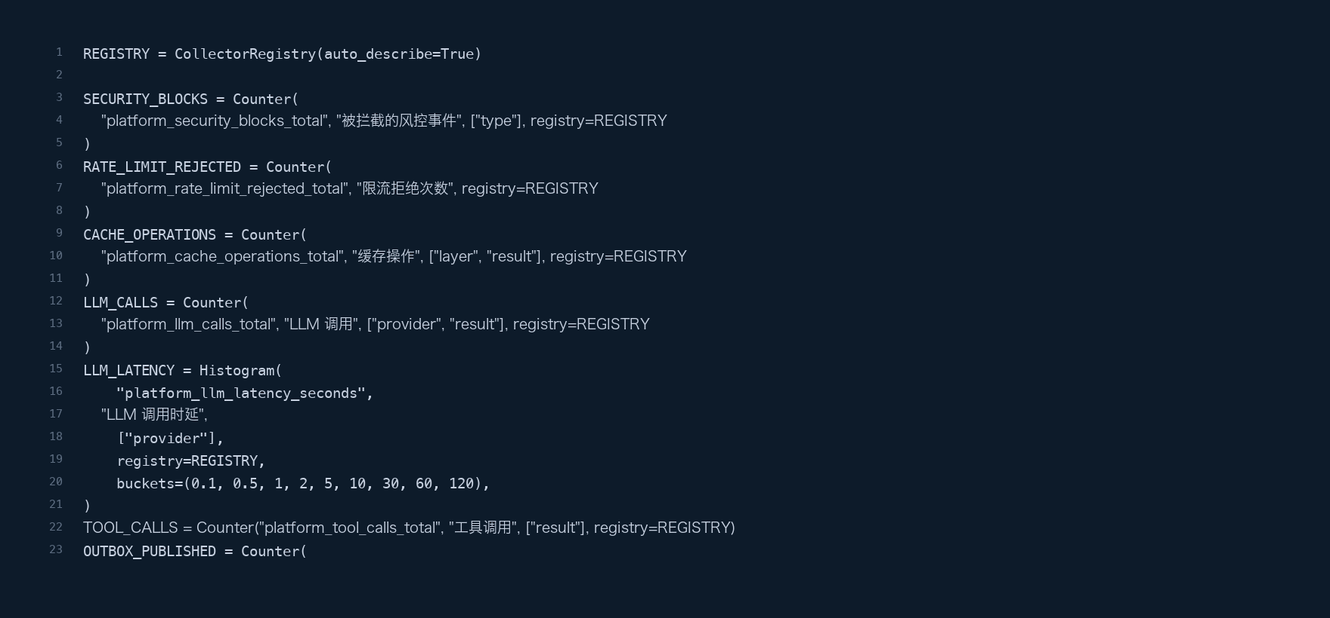
六族 Prometheus 指标定义 · src/agent_platform/observability/metrics.py:20-42
教研室内部课件 · 讲次 03 · 6-3 · 可观测性与监控告警
第6章 · 7/33

Slide 8
工具调用日志
第6章
记:工具/版本/参数(脱敏)
1
权限判定结果/耗时
2
返回摘要/失败原因/重试次数
3
▶ 审计与排障双用途
教研室内部课件 · 讲次 03 · 6-3 · 可观测性与监控告警
第6章 · 8/33

Slide 9
Agent Trace:十段全景
第6章
请求→规划→Context Build
1
→检索→工具选择→工具执行
2
→模型调用→子Agent调用
3
→人工确认→策略拦截→输出
4
▶ 平台 Span 树全覆盖
教研室内部课件 · 讲次 03 · 6-3 · 可观测性与监控告警
第6章 · 9/33

Slide 10
Trace 的查询面
第6章
按 run_id/用户/状态过滤
1
GraphQL 聚合查询
2
失败任务一键下钻
3
▶ BFF 的典型消费场景
教研室内部课件 · 讲次 03 · 6-3 · 可观测性与监控告警
第6章 · 10/33

Slide 11
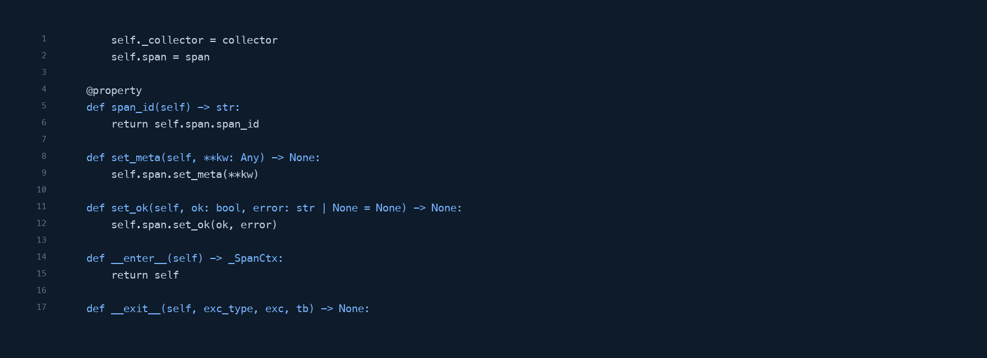
_SpanCtx:context manager · src/agent_platform/governance/trace.py:56-72
教研室内部课件 · 讲次 03 · 6-3 · 可观测性与监控告警
第6章 · 11/33

Slide 12
GraphQL Trace 查询实测
terminal — 平台实测
query { runs(state: "failed", tenant: "acme") {
id goal spans { name ok durationMs }
}}
→ 返回失败任务的 span 树
下钻: 最慢 span 一目了然
# BFF 按需取字段,避免 N+1
教研室内部课件 · 讲次 03 · 6-3 · 可观测性与监控告警
第6章 · 12/33

Slide 13
Replay 机制
第6章
保存:输入/上下文/工具结果/状态
1
复现:同输入重执行
2
验证修复:行为是否改变
3
支撑回归测试
4
▶ 平台 ReplayStore 已实现
教研室内部课件 · 讲次 03 · 6-3 · 可观测性与监控告警
第6章 · 13/33

Slide 14
业务指标
第6章
任务成功率/自动化完成率
1
人工接管率/满意度
2
平均任务处理时长
3
▶ 北极星:任务成功率
教研室内部课件 · 讲次 03 · 6-3 · 可观测性与监控告警
第6章 · 14/33

Slide 15
四北极星指标
95%
5%
70%
4.5
任务成功率
人工接管率
成本节省
分
SLO
上限
缓存+路由
满意度
教研室内部课件 · 讲次 03 · 6-3 · 可观测性与监控告警
第6章 · 15/33

Slide 16
模型指标
第6章
Token 消耗/成本趋势
1
平均延迟/P95/P99
2
调用失败率/fallback 率
3
▶ 容量与成本的风向标
教研室内部课件 · 讲次 03 · 6-3 · 可观测性与监控告警
第6章 · 16/33

Slide 17
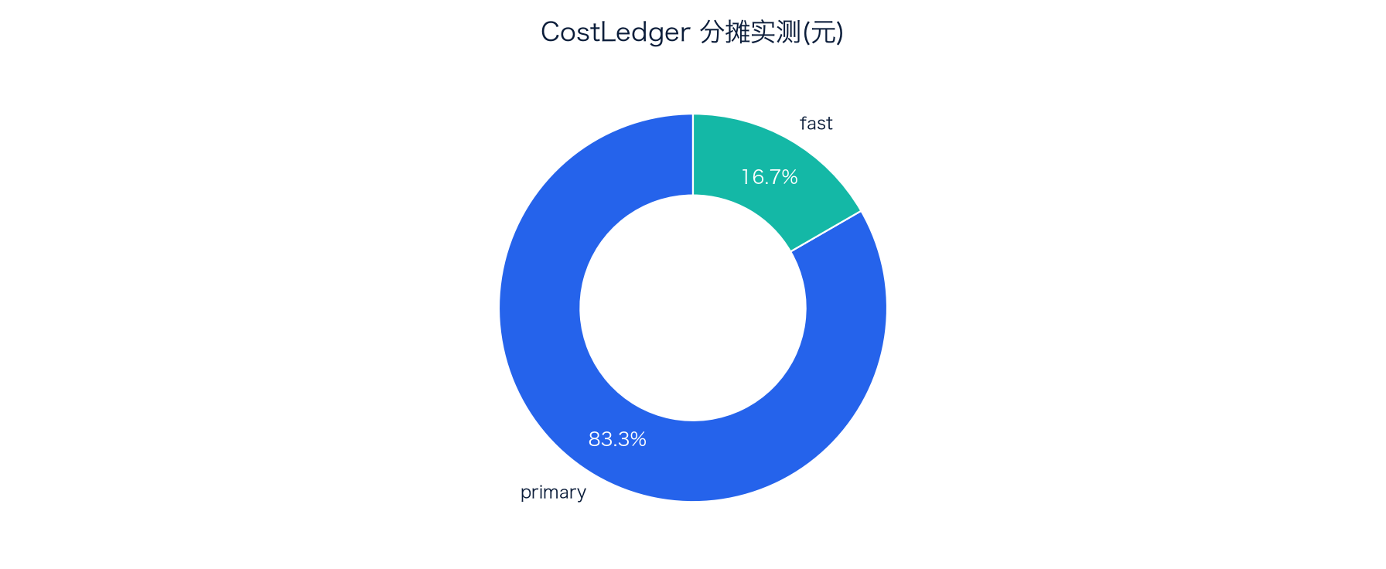
CostLedger 分摊实测(元)
💡 强弱分层:杂任务走 fast 省 80%
教研室内部课件 · 讲次 03 · 6-3 · 可观测性与监控告警
第6章 · 17/33

Slide 18
Agent 指标
第6章
工具调用准确率/失败率
1
检索命中率/引用准确率
2
Loop 中断次数/恢复成功率
3
子 Agent 成功率
4
▶ Agent 健康度的体检单
教研室内部课件 · 讲次 03 · 6-3 · 可观测性与监控告警
第6章 · 18/33

Slide 19
监控指标四族
01
业务
02
模型
成功率/接管率/满意度
延迟P95/成本/fallback率
03
Agent
04
安全
工具准确率/恢复率
拦截率/高危次数/SQL拦截
教研室内部课件 · 讲次 03 · 6-3 · 可观测性与监控告警
第6章 · 19/33

Slide 20
安全指标
第6章
高危工具调用次数
1
越权拦截率/危险 SQL 拦截率
2
敏感字段访问次数
3
人工确认触发率
4
▶ 异常升高=立即排查
教研室内部课件 · 讲次 03 · 6-3 · 可观测性与监控告警
第6章 · 20/33

Slide 21
风控栈端到端实测
terminal — 平台实测
$ POST /v1/chat/completions(注入文本)
HTTP 400 injection blocked
$ POST + x-idempotency-key: replay-1(第2次)
HTTP 429 replay detected
$ 14 连发请求
8×200 → 6×429 rate limited
$ GET /metrics
platform_security_blocks_total{type="injection"} 1
教研室内部课件 · 讲次 03 · 6-3 · 可观测性与监控告警
第6章 · 21/33

Slide 22
告警七类
第6章
模型失败率升高
工具失败率升高
成本异常/延迟异常
权限异常/SQL 拦截异常
人工接管率异常
▶ 每条告警必配处置动作
教研室内部课件 · 讲次 03 · 6-3 · 可观测性与监控告警
第6章 · 22/33

Slide 23
Runbook:告警处置
第6章
现象→检查命令→处置步骤
1
例:模型失败率高
2
→查 router.attempts→确认 fallback→切备用
3
▶ 平台 runbook.md 全文可查
教研室内部课件 · 讲次 03 · 6-3 · 可观测性与监控告警
第6章 · 23/33

Slide 24
应用:成功率下跌排查
第6章
大盘成功率 95%→80%
1
下钻:某类任务暴跌
2
Trace:某工具超时飙升
3
处置:该工具热下线
4
▶ 标准排查路径演示
教研室内部课件 · 讲次 03 · 6-3 · 可观测性与监控告警
第6章 · 24/33

Slide 25
踩坑:日志里存了明文 Key
第6章
事故:调试日志泄露密钥
1
治理:脱敏中间件统一处理
2
扫描:CI 检测日志语句
3
教研室内部课件 · 讲次 03 · 6-3 · 可观测性与监控告警
第6章 · 25/33

Slide 26
踩坑:指标高基数
第6章
按 user_id 打标签
1
时序库爆炸
2
规则:标签基数可控
3
教研室内部课件 · 讲次 03 · 6-3 · 可观测性与监控告警
第6章 · 26/33

Slide 27
优化:Trace 采样
第6章
全量太贵,按比例采样
1
失败任务 100% 保留
2
▶ 采样策略可动态调整
教研室内部课件 · 讲次 03 · 6-3 · 可观测性与监控告警
第6章 · 27/33

Slide 28
优化:SLO 看板
第6章
任务成功率 SLO 99%
1
错误预算:剩余可犯错额度
2
预算耗尽冻结变更
3
▶ SRE 方法论平移
教研室内部课件 · 讲次 03 · 6-3 · 可观测性与监控告警
第6章 · 28/33

Slide 29
6-3 自测
第6章
教研室内部课件 · 讲次 03 · 6-3 · 可观测性与监控告警
第6章 · 29/33

Slide 30
平台指标埋点位置
第6章
Gateway:调用量/延迟/Token
1
Runtime:工具成功失败耗时
2
Loop:轮数/熔断/恢复
3
▶ 三处埋点覆盖全景
教研室内部课件 · 讲次 03 · 6-3 · 可观测性与监控告警
第6章 · 30/33

Slide 31
Prometheus 接线
第6章
/metrics 暴露+scrape 注解
1
指标有数据才算接线完成
2
▶ OSW 铁律三步验证
教研室内部课件 · 讲次 03 · 6-3 · 可观测性与监控告警
第6章 · 31/33

Slide 32
值班响应分级
第6章
P1:成功率崩→立即响应
1
P2:成本/延迟异常→当日
2
P3:趋势劣化→周会
3
教研室内部课件 · 讲次 03 · 6-3 · 可观测性与监控告警
第6章 · 32/33

Slide 33
自测 · 可观测性
Q1
三支柱各自解决什么问题?
Q2
Trace 十段里哪三段最常出问题?
Q3
告警为什么要配处置动作?
Q4
高基数问题怎么防?
教研室内部课件 · 讲次 03 · 6-3 · 可观测性与监控告警
第6章 · 33/33

